Slide 1
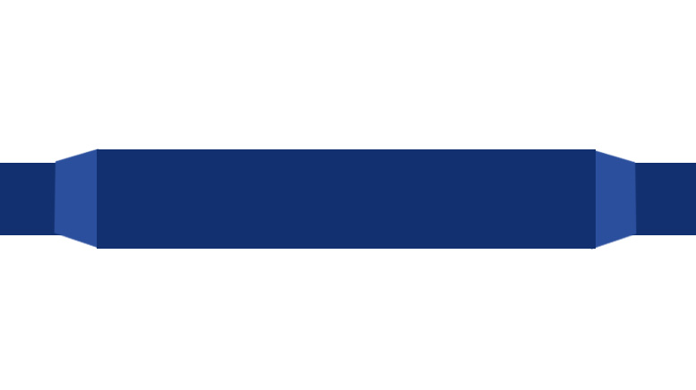

LOGO
北京邮电大学
区块链系统搭建与攻击
汇报人：章泽亮、王鸣一

Slide 2
1
区块链
目录
2
搭建代码
CONTENTS
3
双花攻击演示
4
参考资料

Slide 3
第一部分
区块链介绍

Slide 4

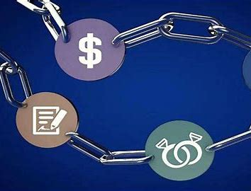

区块链介绍
创世区块
区块链网络中的第一个区块，也被称为创世块。它在区块链网络创建之初被添加到区块链中，标志着一个新的区块链的诞生。该区块的交易无发起者。
交易
由交易发起方指向交易接收方的交易记录，需要交易发起方的未消费交易输出UTXO(Uspend Transaction Output)大于此次交易金额。
挖矿
每个节点都可作为矿工，通过计算得到一个满足条件的数，即为挖矿成功。该矿工则可验证交易的有效性，打包发布到挖到的新区快，并广播新区快以及自己的工作量证明。该矿工挖矿成功可得到一定量的数字货币作为奖励。

Slide 5
区块链介绍
中心化
如果区块链是一个账本，
那这个账本的保管者可以偷偷地做交易记录，
加入保管者把账本弄丢了，那么区块链的所有交易记录就丢了。
区块链的去中心化
去中心化
使每个节点都存一份该账本，
那么任何一个人只能修改自己的账本，
不用担心自己的UTXO被窃用及转移，
交易记录也不易丢失。

Slide 6
第二部分
搭建代码

Slide 7
搭建代码
new_block
新区快列表，包含前一个区块的哈希值和该区块的工作量证明
04
nodes
以集合形式储存节点信息
block
以字典形式，储存该区块的区块编号、
时间戳、交易记录、工作量证明、前一个区块的哈希值
05
Block
chain类
03
06
currentTransaction
以列表形式储存交易信息
Transaction
以字典形式，sender为交易发起者，recipient为交易接收者，amount为金额
02
01
chain
以列表形式储存区块链各链节信息

Slide 8
搭建代码
new_block(）
创建新的区块
hash()
根据区块生成其哈
希值
resolve_conflicts()
区块链出现分叉，取
最长的链
last_block()
取区块链最后一个区块
new_transaction(）
创建新的交易
proof_of_work()
求工作量证明
valid_chain()
取创世区块，然后开始
遍历,验证该链是否合法

Slide 9
搭建代码
@app.route('/nodes/refresh', methods=['GET'])
刷新区块链
添加交易
@app.route('/nodes/register', methods=['POST'])
新建节点
@app.route('/chain', methods=['GET'])
查看区块链
@app.route('/mine', methods=['GET'])
添加交易
挖矿
@app.route('/transactions/add', methods=['POST'])
添加交易

Slide 10
第三部分
双花攻击演示

Slide 11
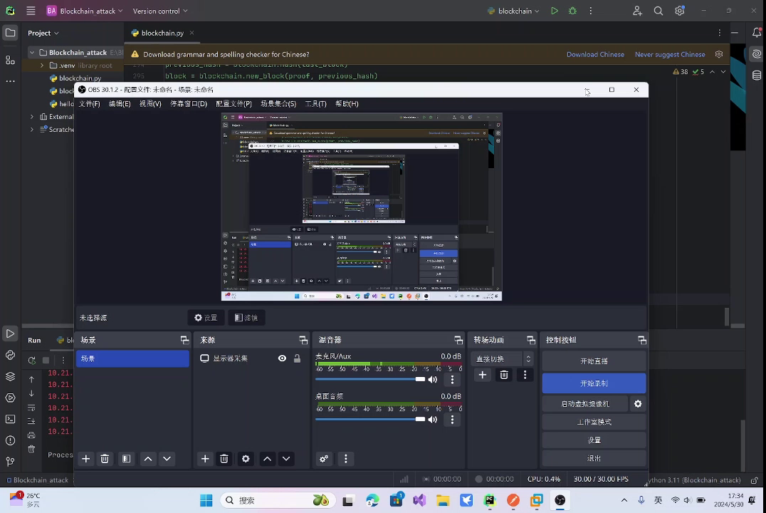
双花攻击演示

Slide 12
LOGO
北京邮电大学
我们汇报完毕，感谢聆听！
汇报人：章泽亮、王鸣一

Slide 13
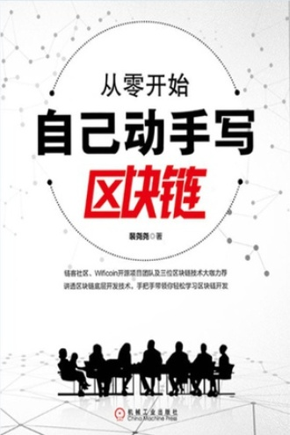
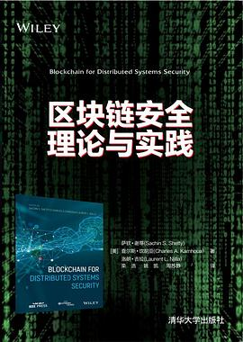
参考资料
《从零开始自己动手写区块链 》
————裴尧尧
《区块链安全理论与实践》
B站【2024版-零基础玩转Python Flask框架-学完可就业】 https://www.bilibili.com
CSDN【超详细的python区块链搭建】:https://blog.csdn.net/wyf2017/article/details/108229215
码上https://ezcoding.bupt.edu.cn/

